Slide 1
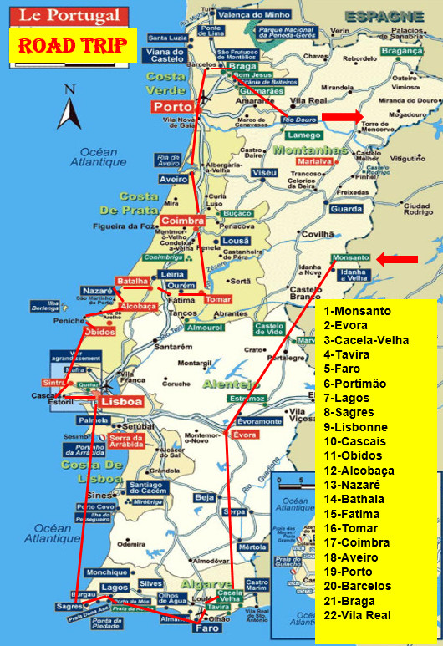
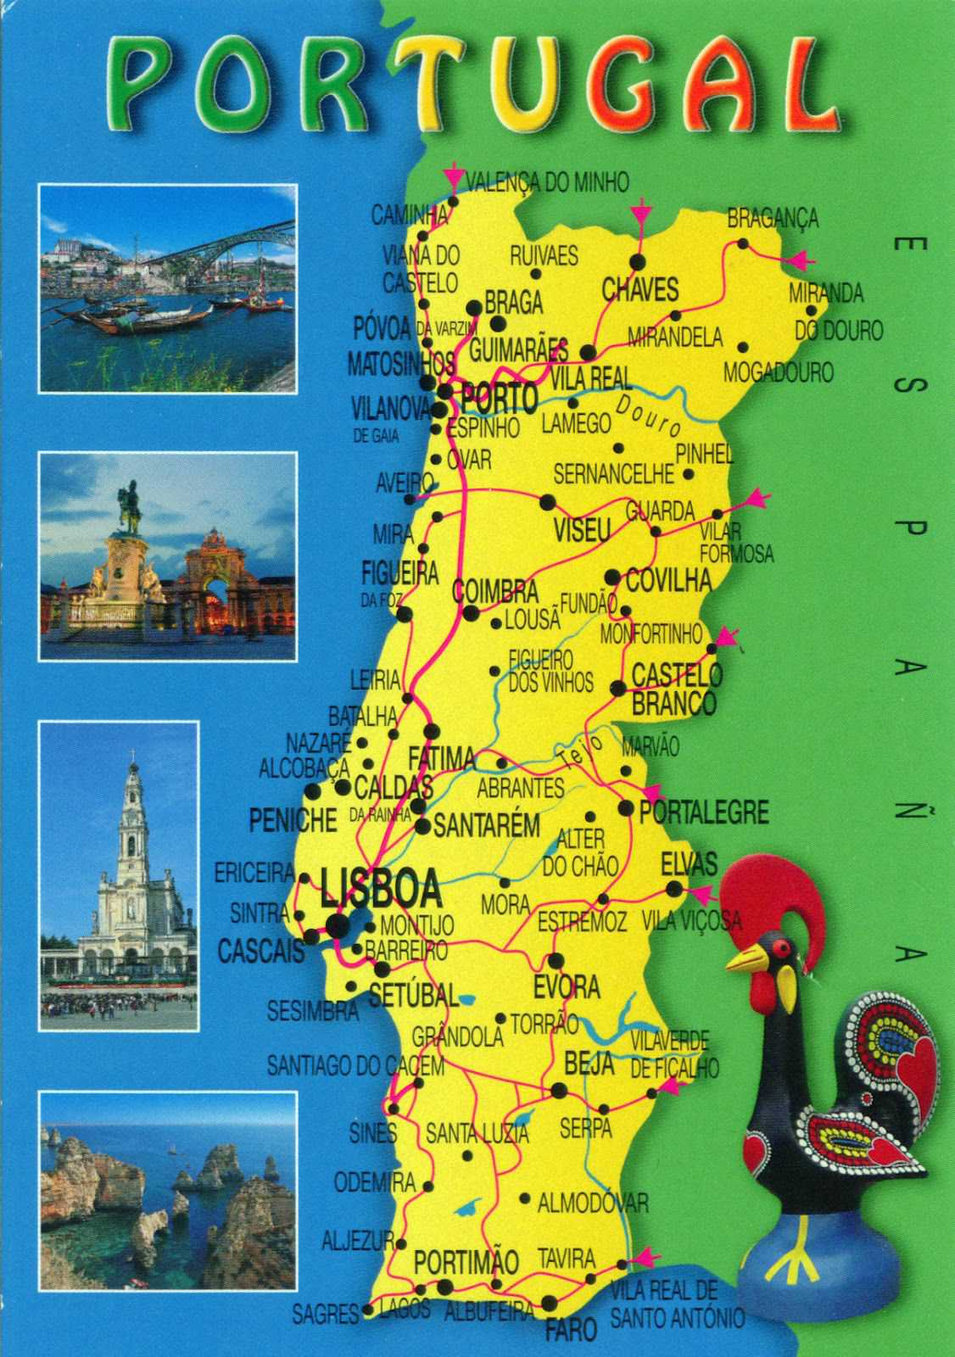




Slide 2
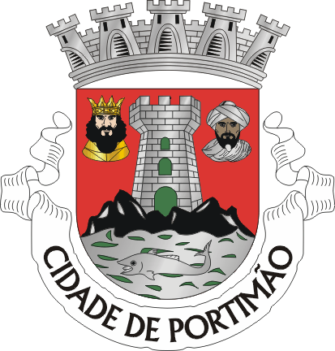
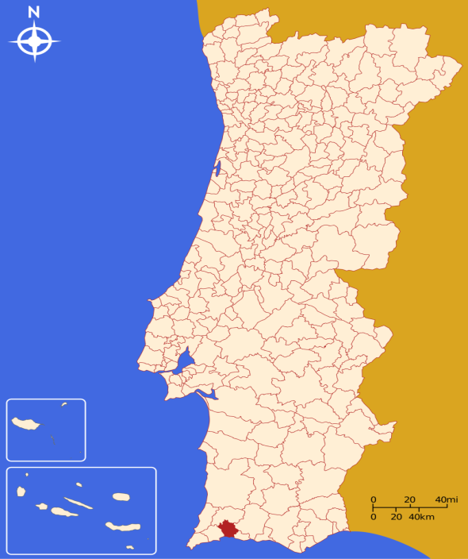
Portimao est une ville dans le district de Faro, avec environ 45'000 habitants habitants. Il est un important centre de pêche et le tourisme. Après le pic et le déclin de l'industrie de la conserve dans les années 1950 à 1970, la ville a observé un modèle de développement touristique, comme le reste de l'Algarve, avec une large gamme d'hôtels, de restaurants et de boutiques locales
Portimão
Pays | Portugal
Région | Algarve
Sous-région | Algarve
Ancienne province | Algarve
District | Faro
Maire Mandat | Isilda Gomes (ps) 2013-2017
Code postal | 8500
Démographie
Population | 44 818 hab. (2001)
Densité | 245 hab./km²
Portimão est une cité et une municipalité du Portugal. Elle se situe à l'embouchure du fleuve Arade face à la commune de Parchal dans le district de Faro, dans la région de l'Algarve.

Slide 3
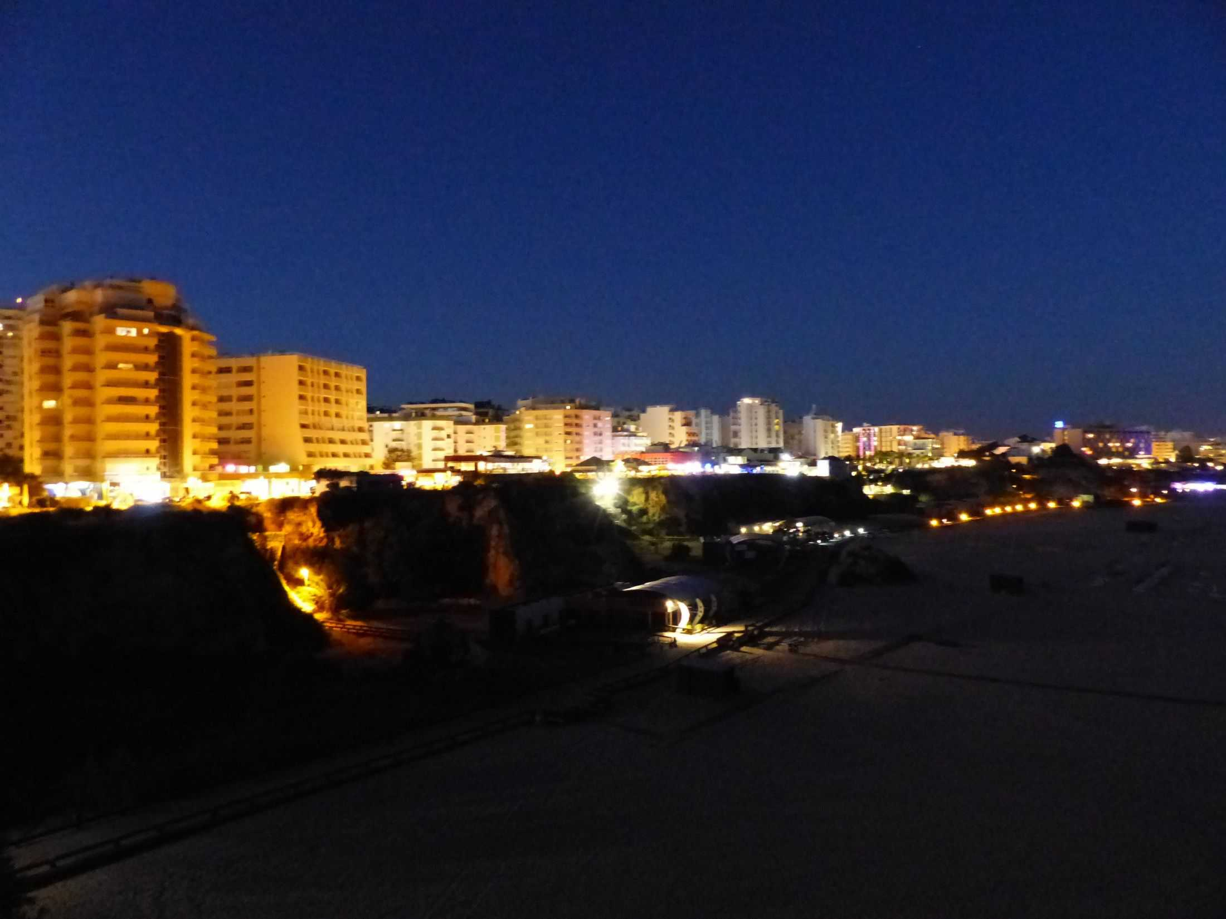

Slide 4
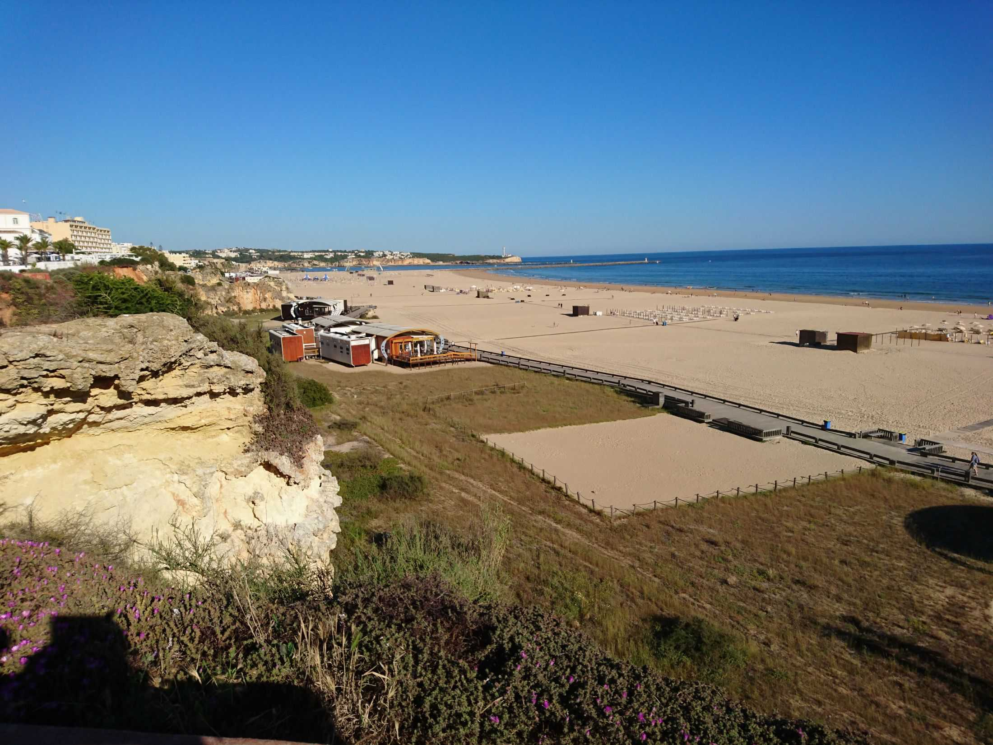

Slide 5
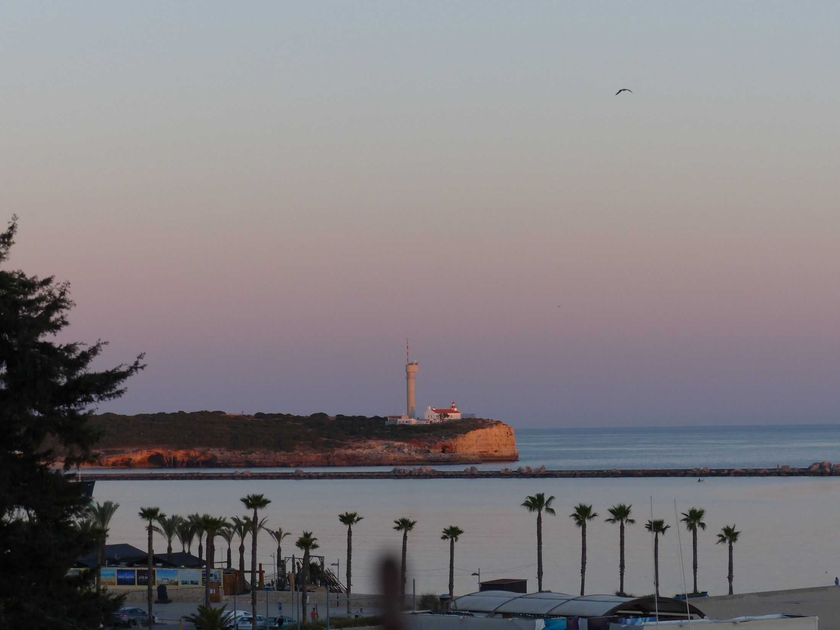

Slide 6
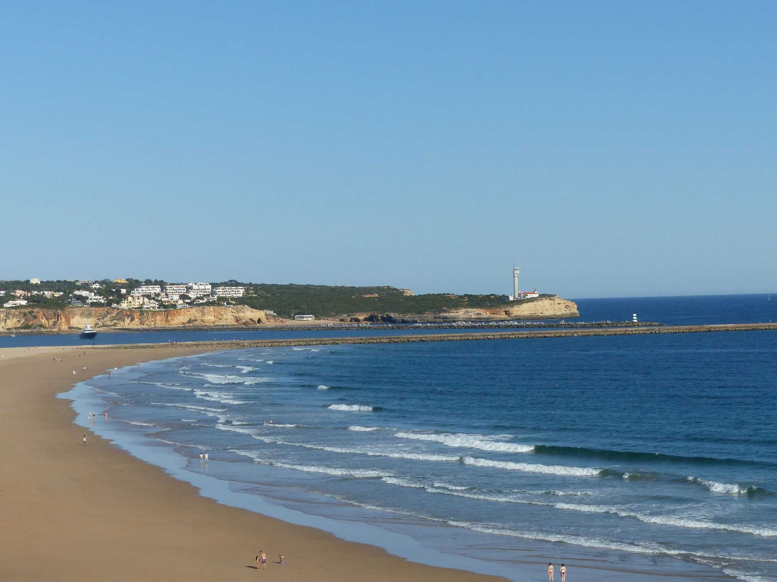

Slide 7
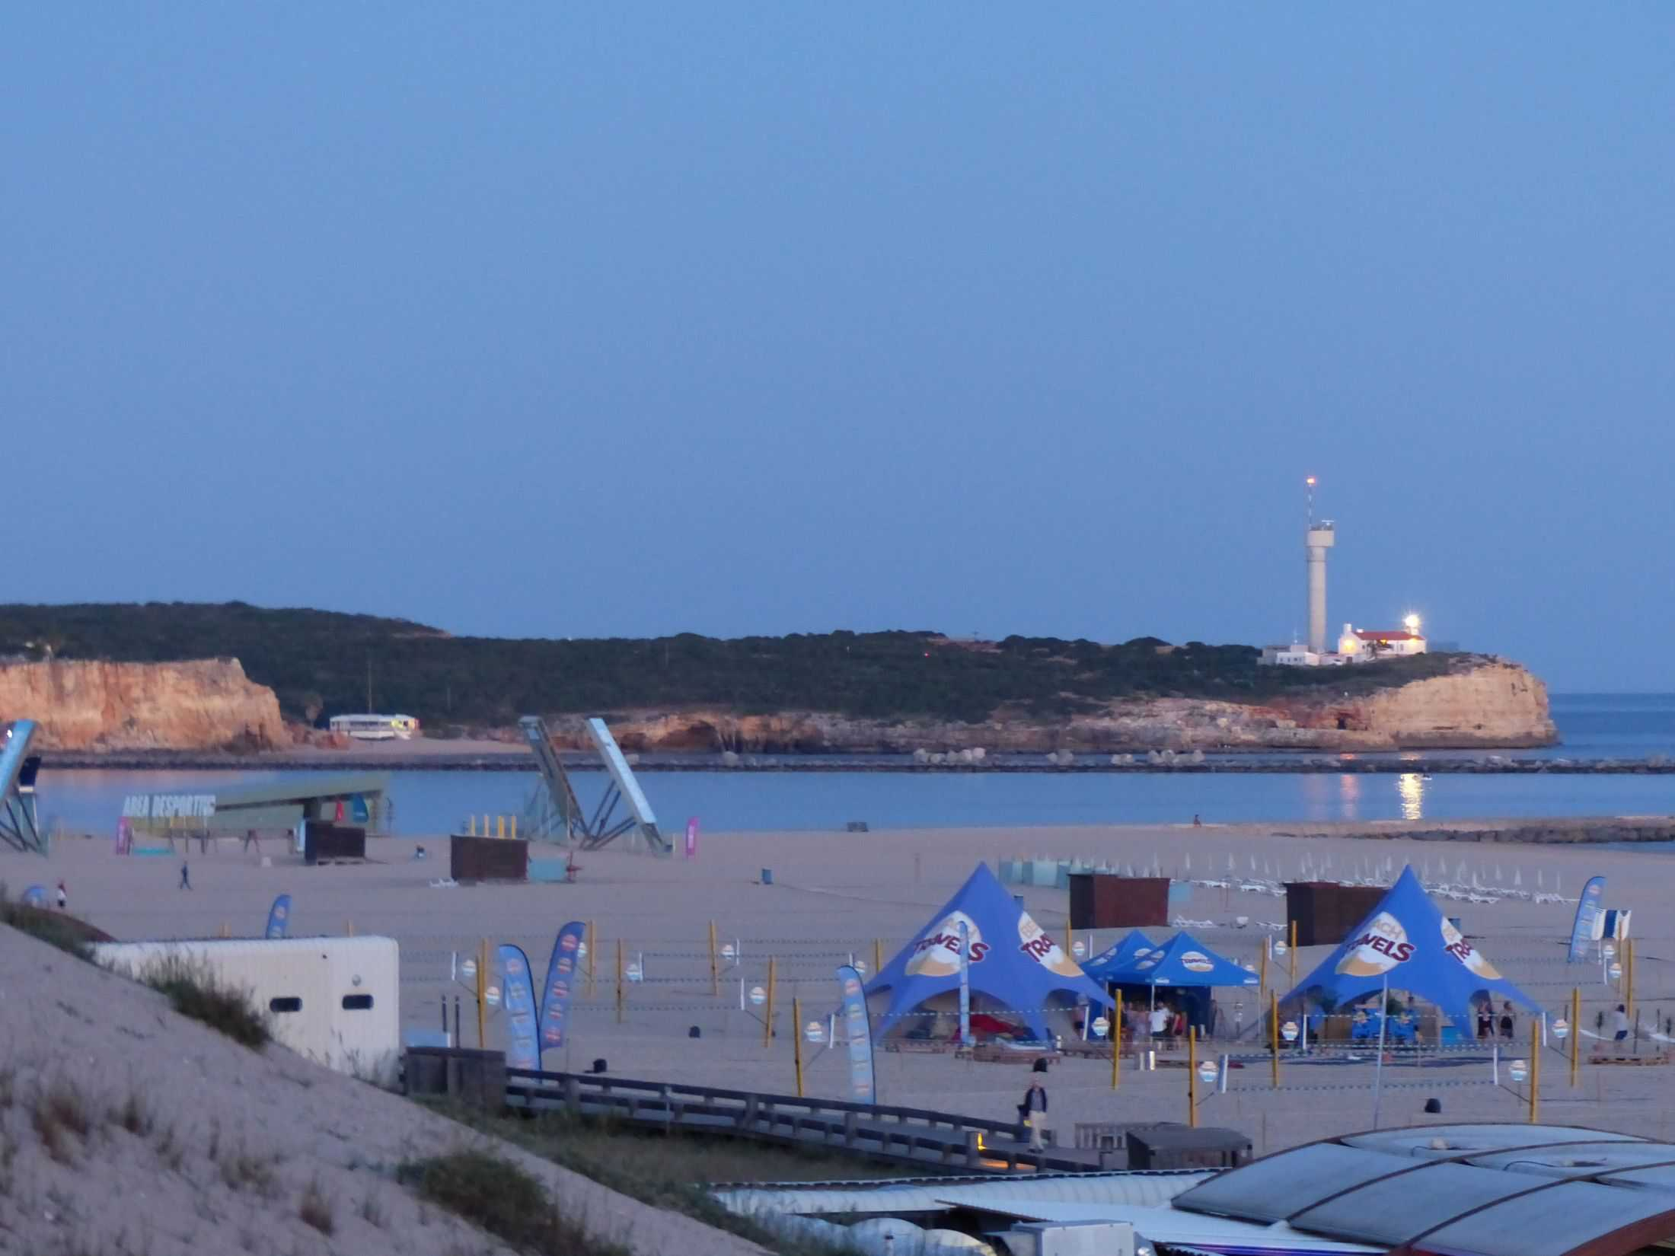

Slide 8
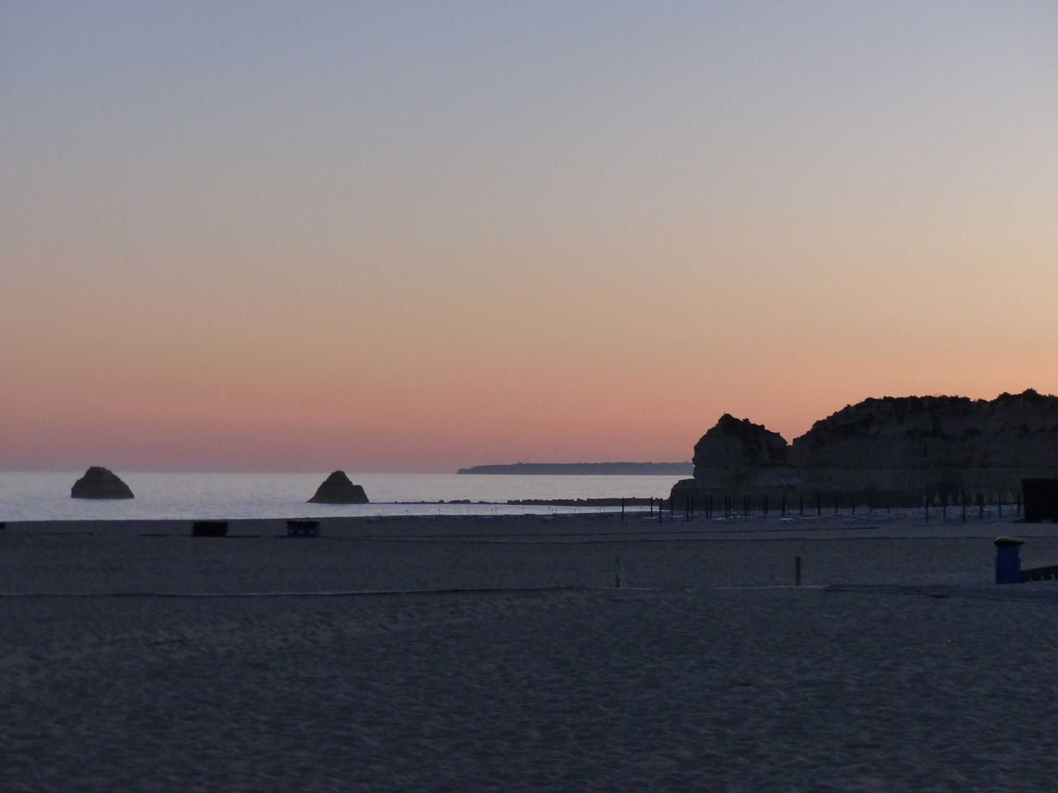

Slide 9
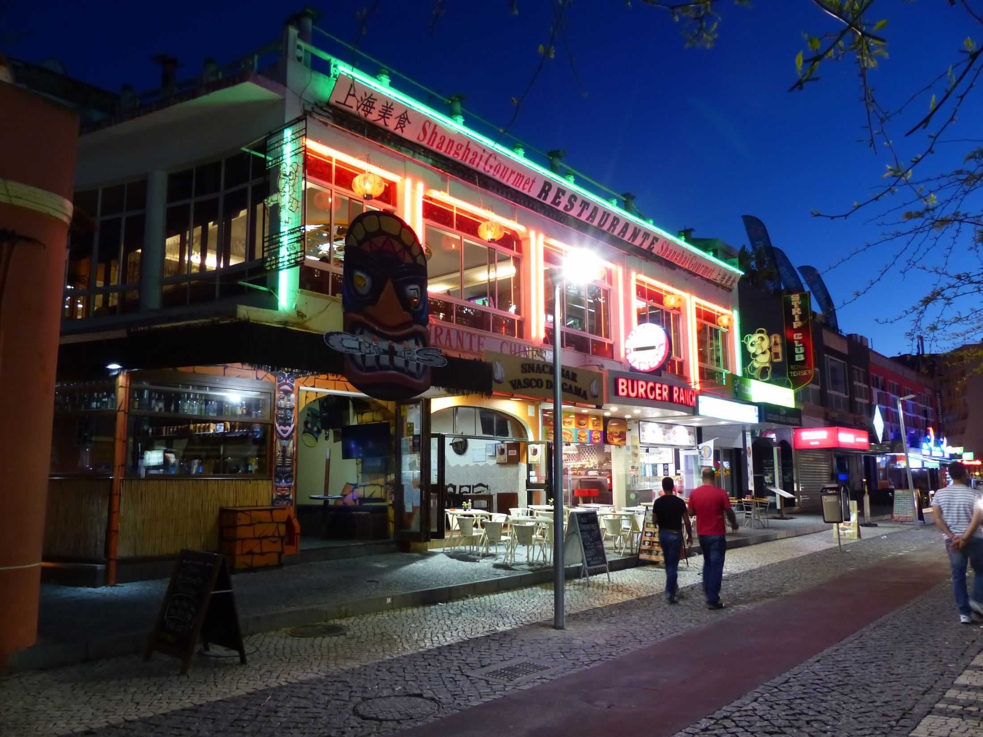

Slide 10
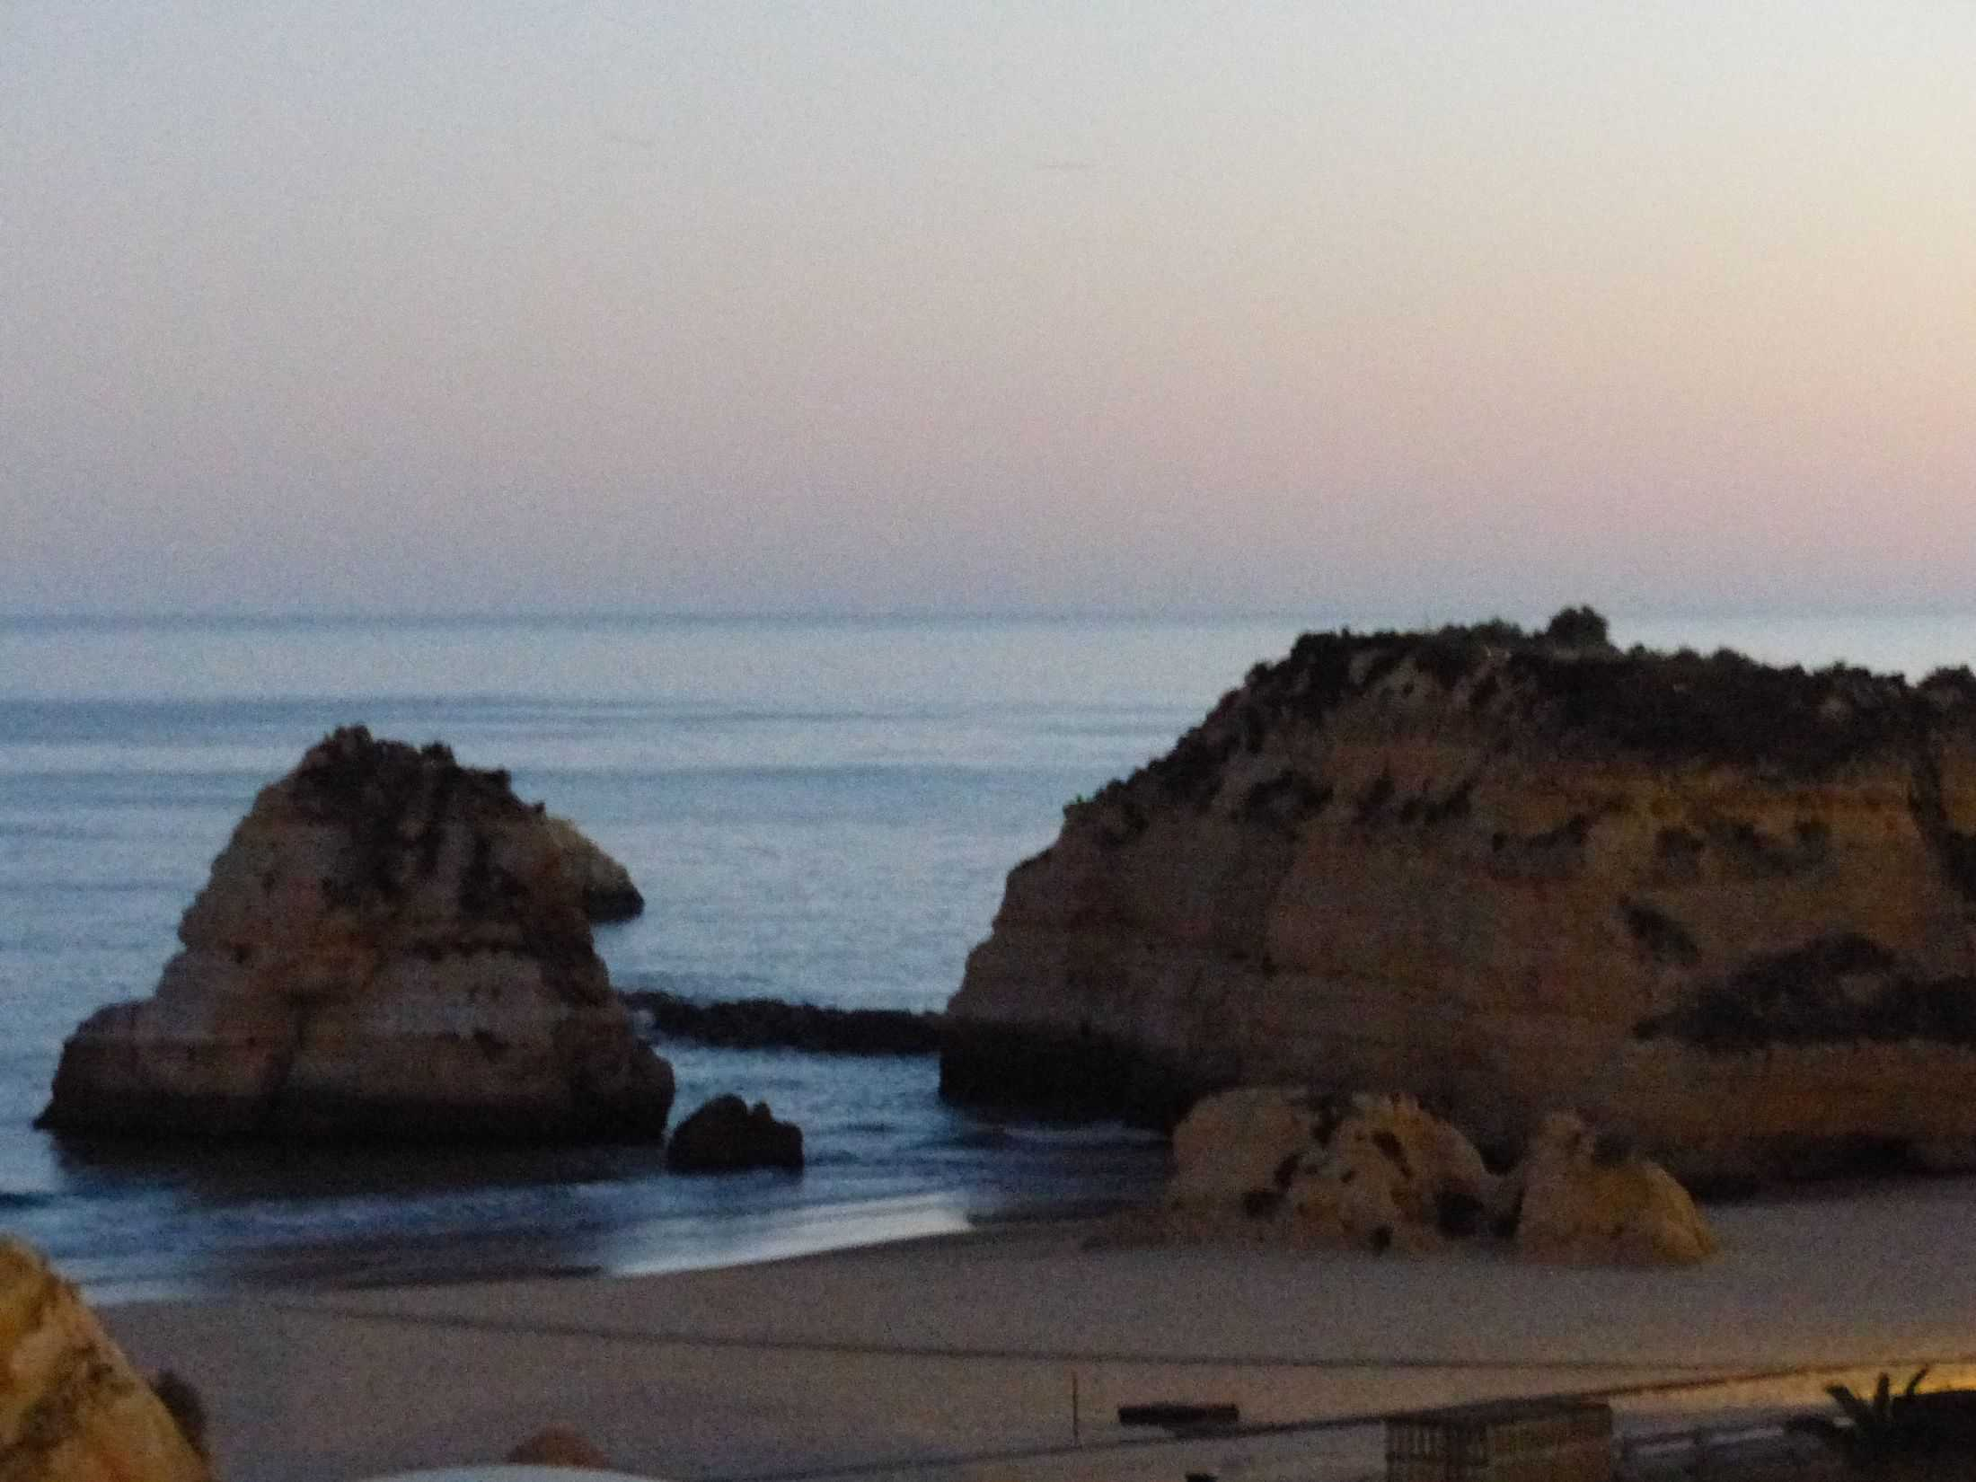

Slide 11
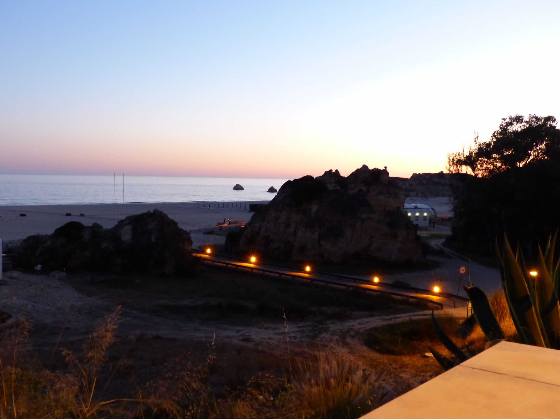

Slide 12
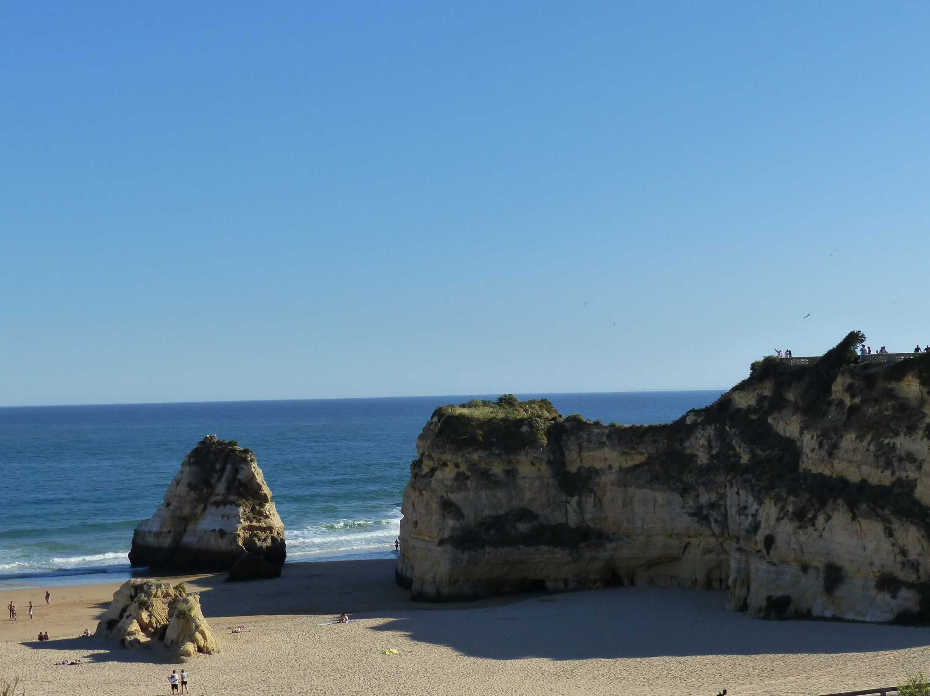

Slide 13
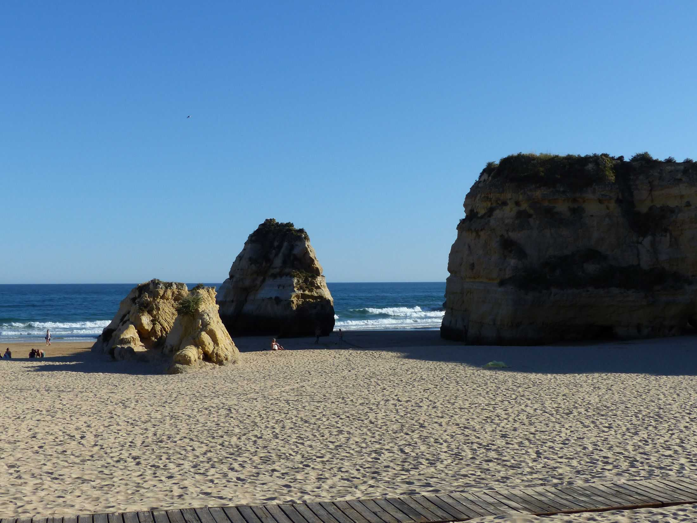
Praia dos Três Irmão

Slide 14
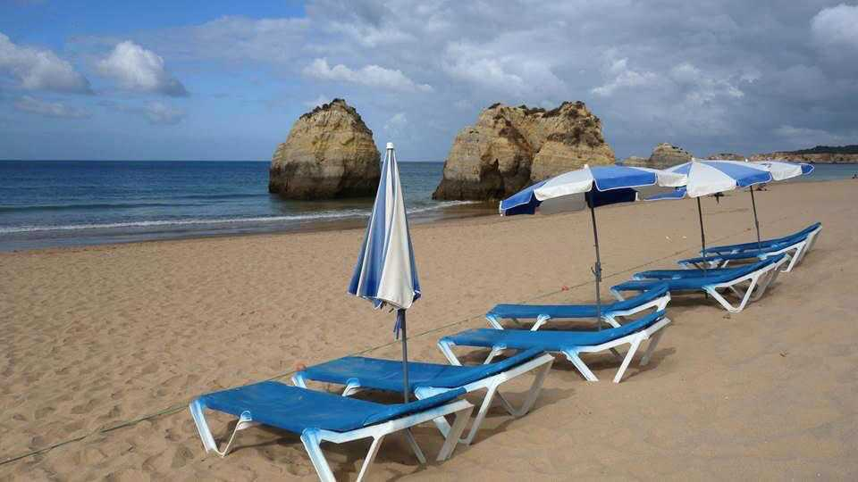

Slide 15
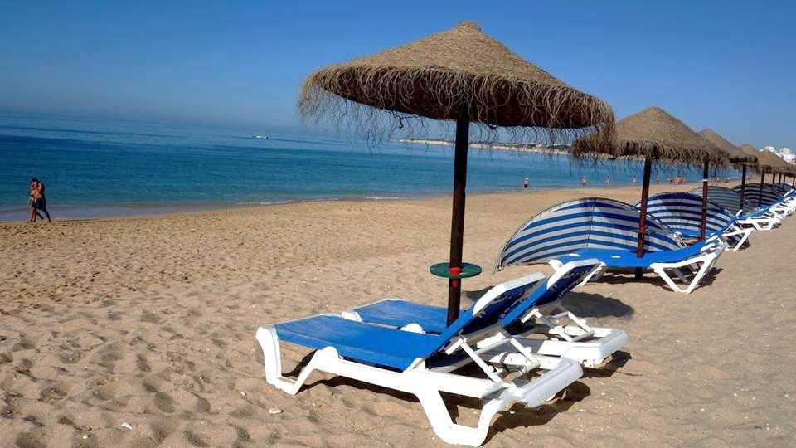

Slide 16
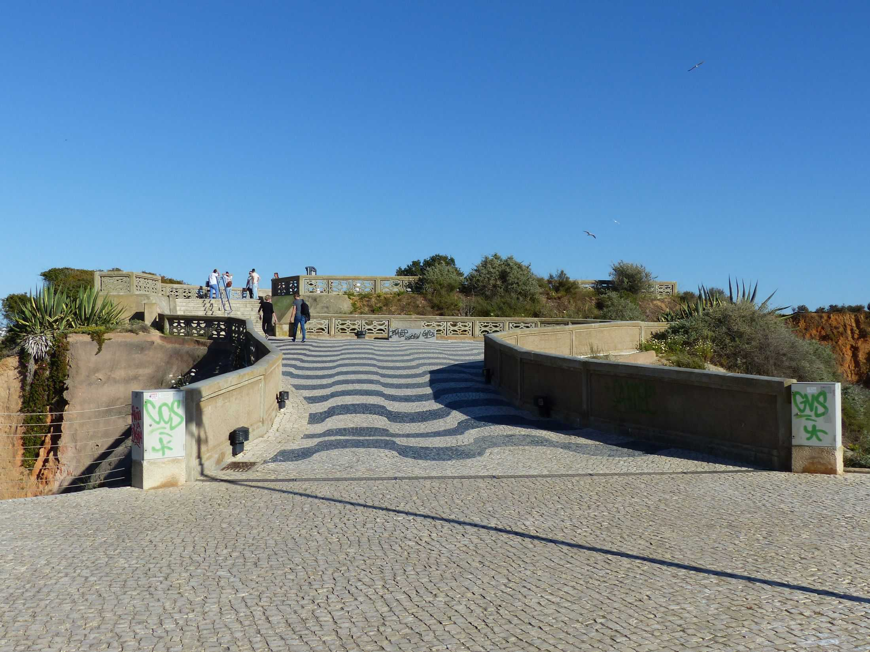

Slide 17
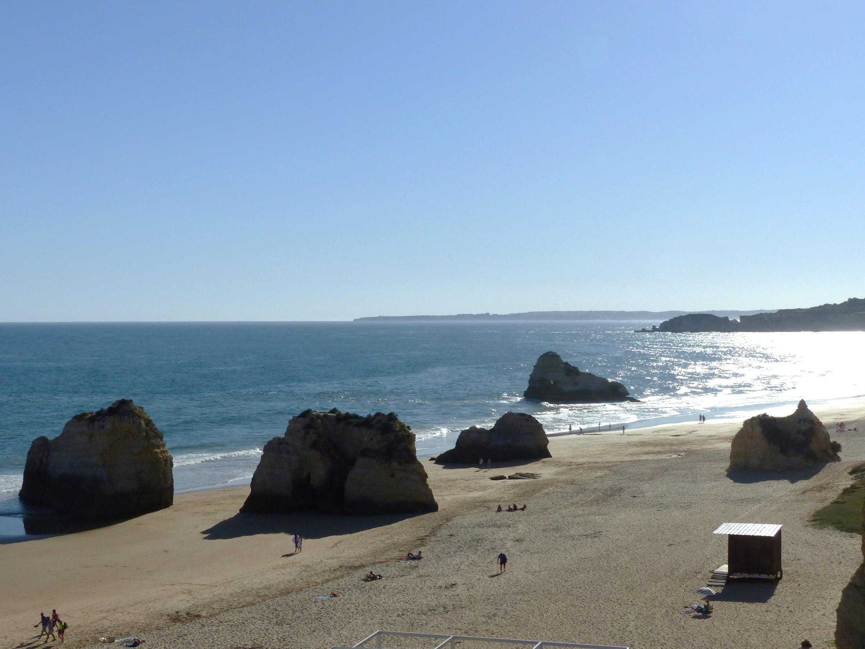

Slide 18
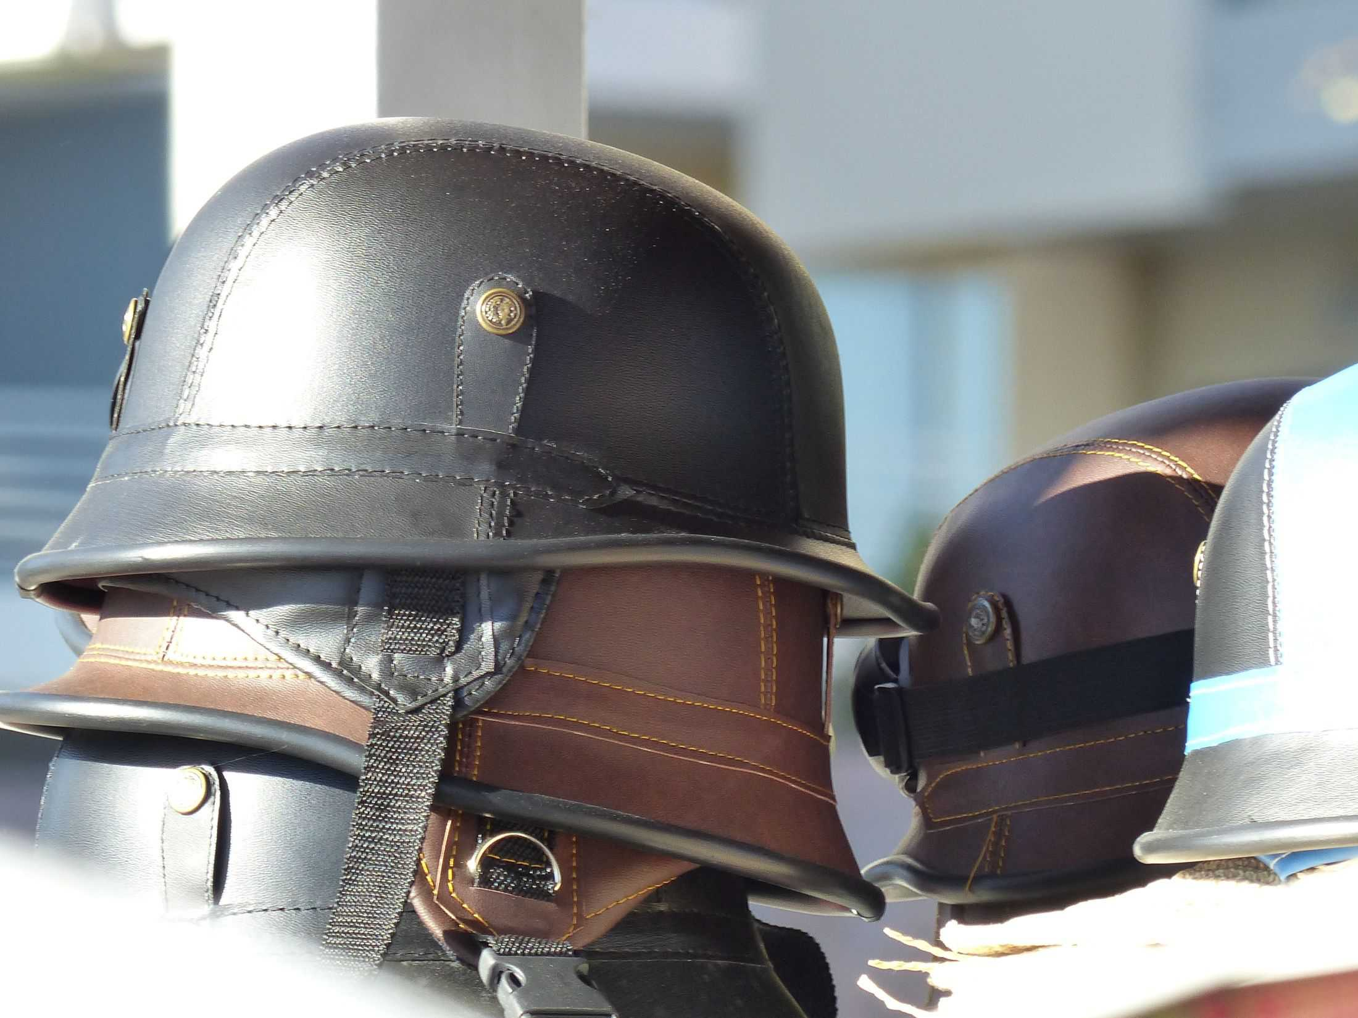

Slide 19
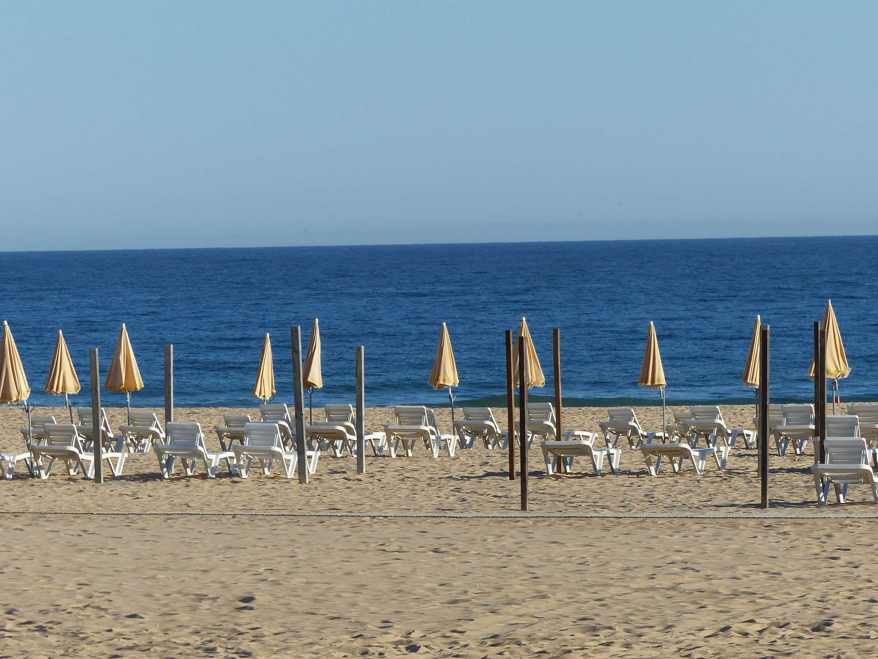

Slide 20
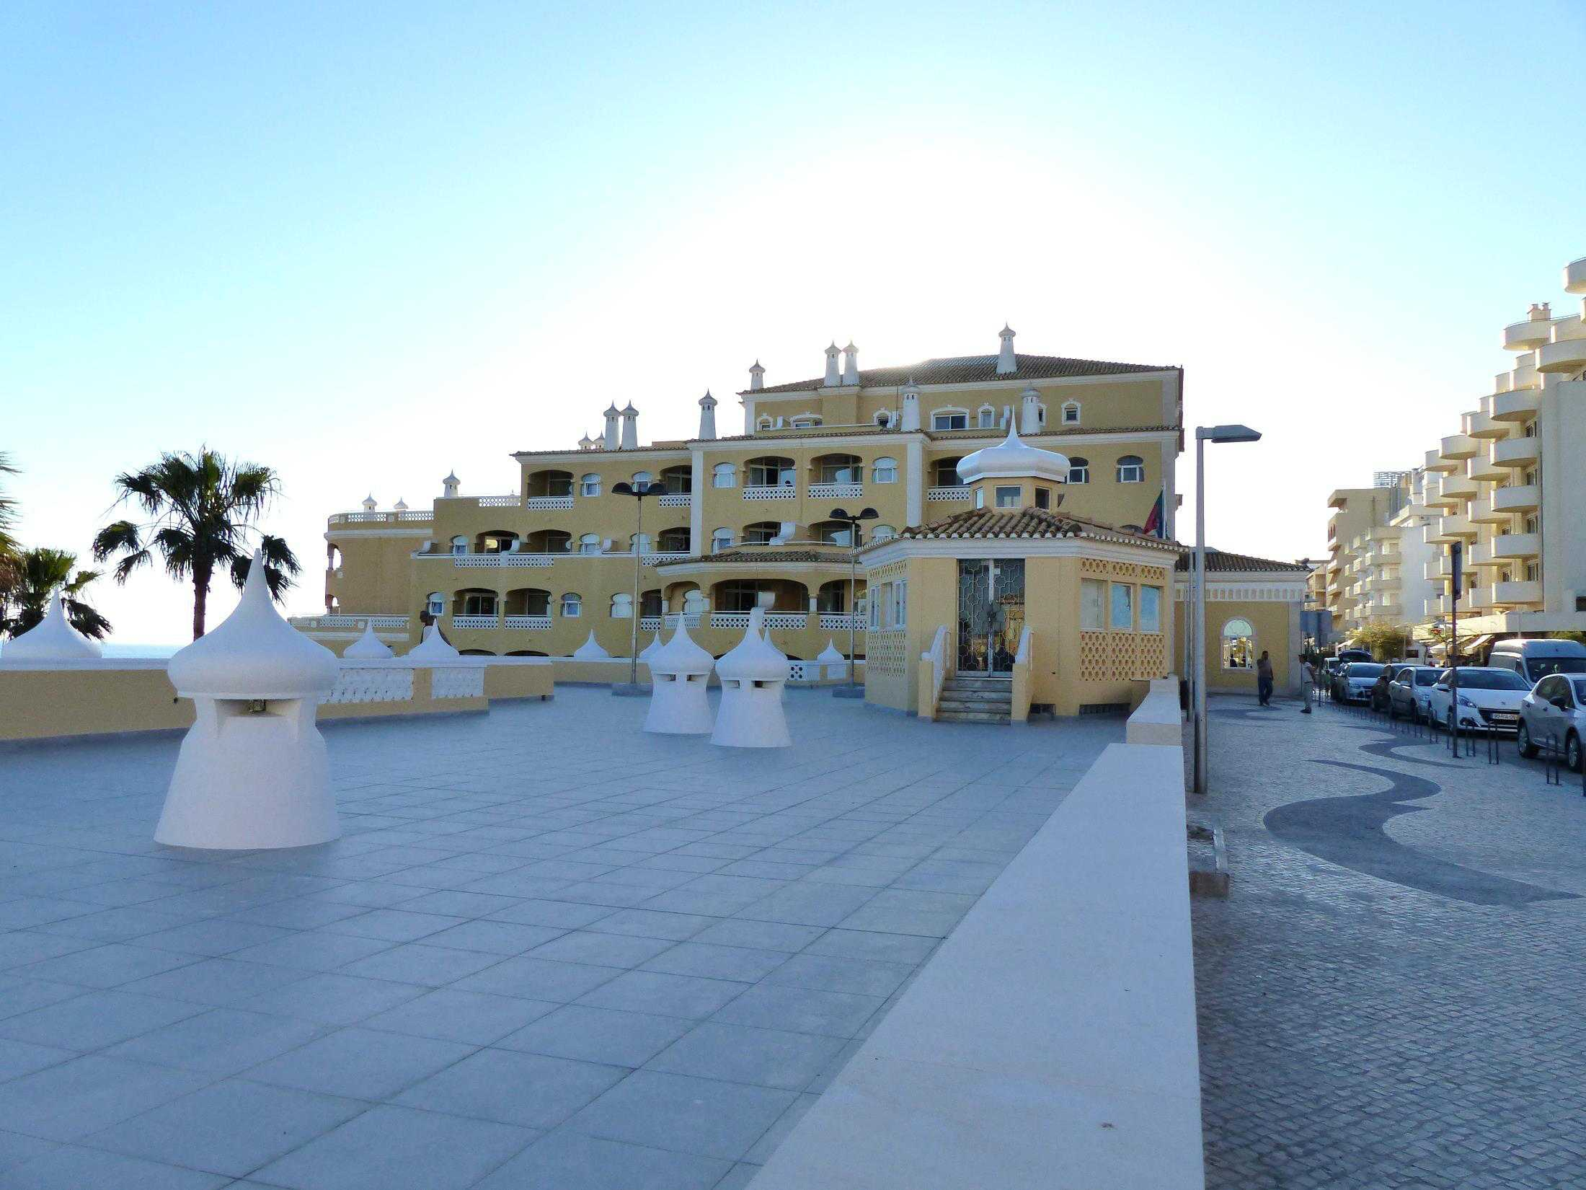

Slide 21
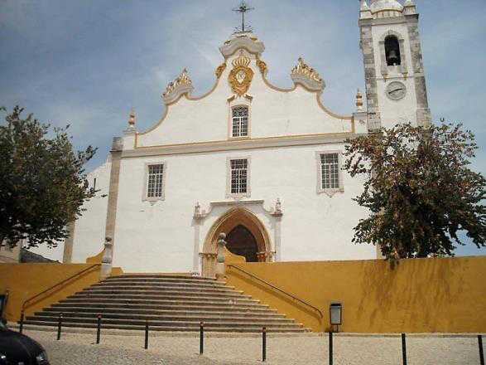

Slide 22
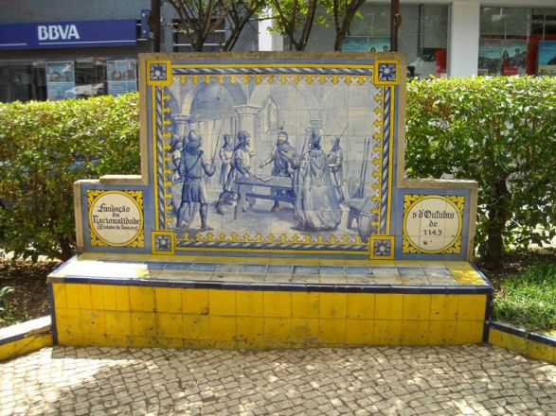
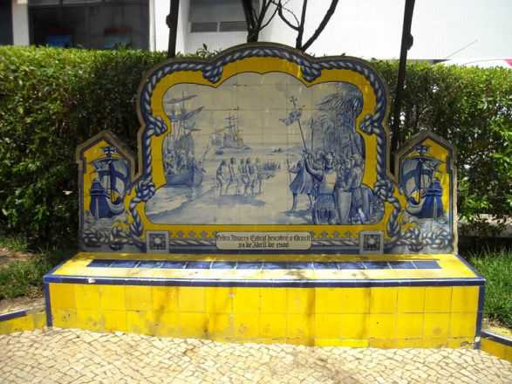

Slide 23
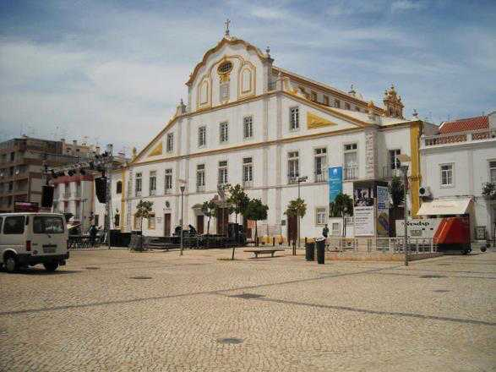

Slide 24
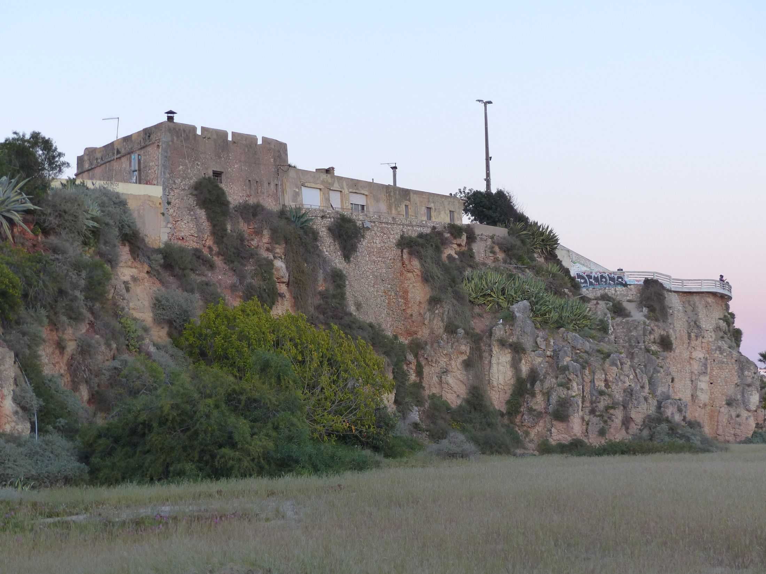

Slide 25
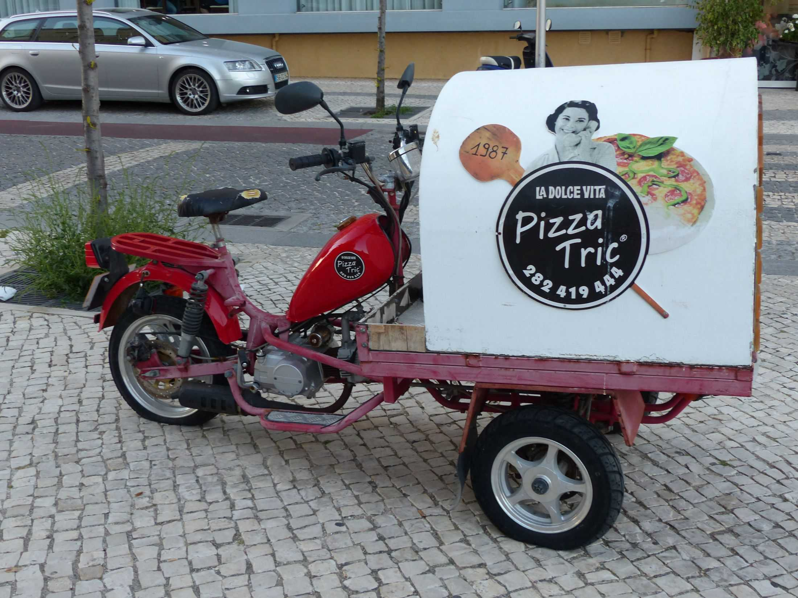

Slide 26
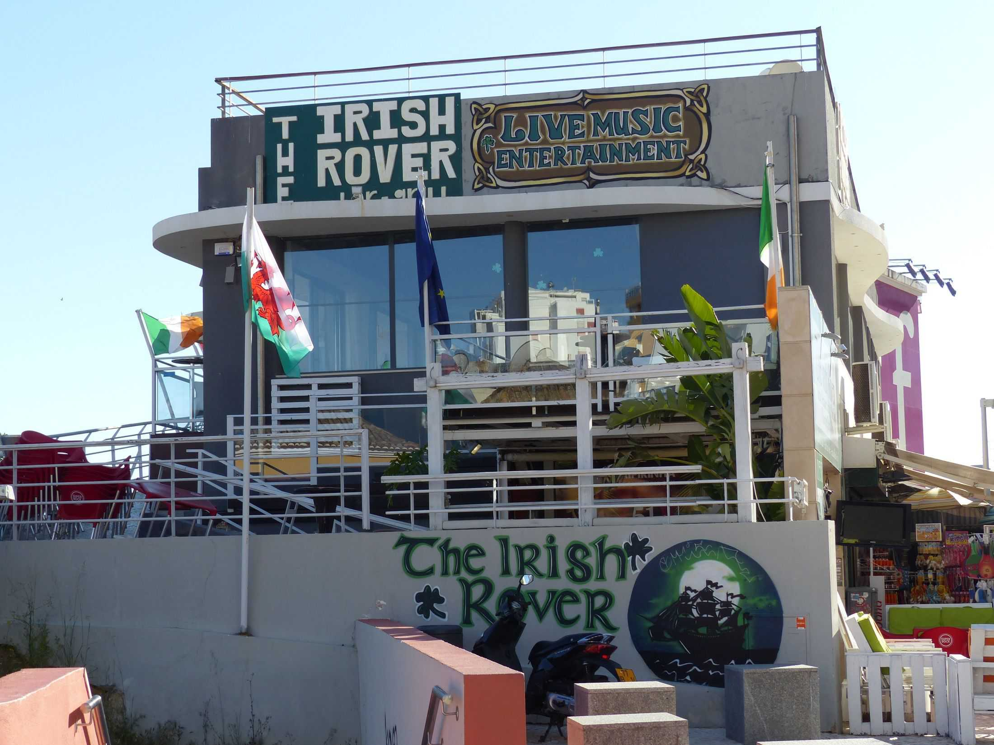

Slide 27
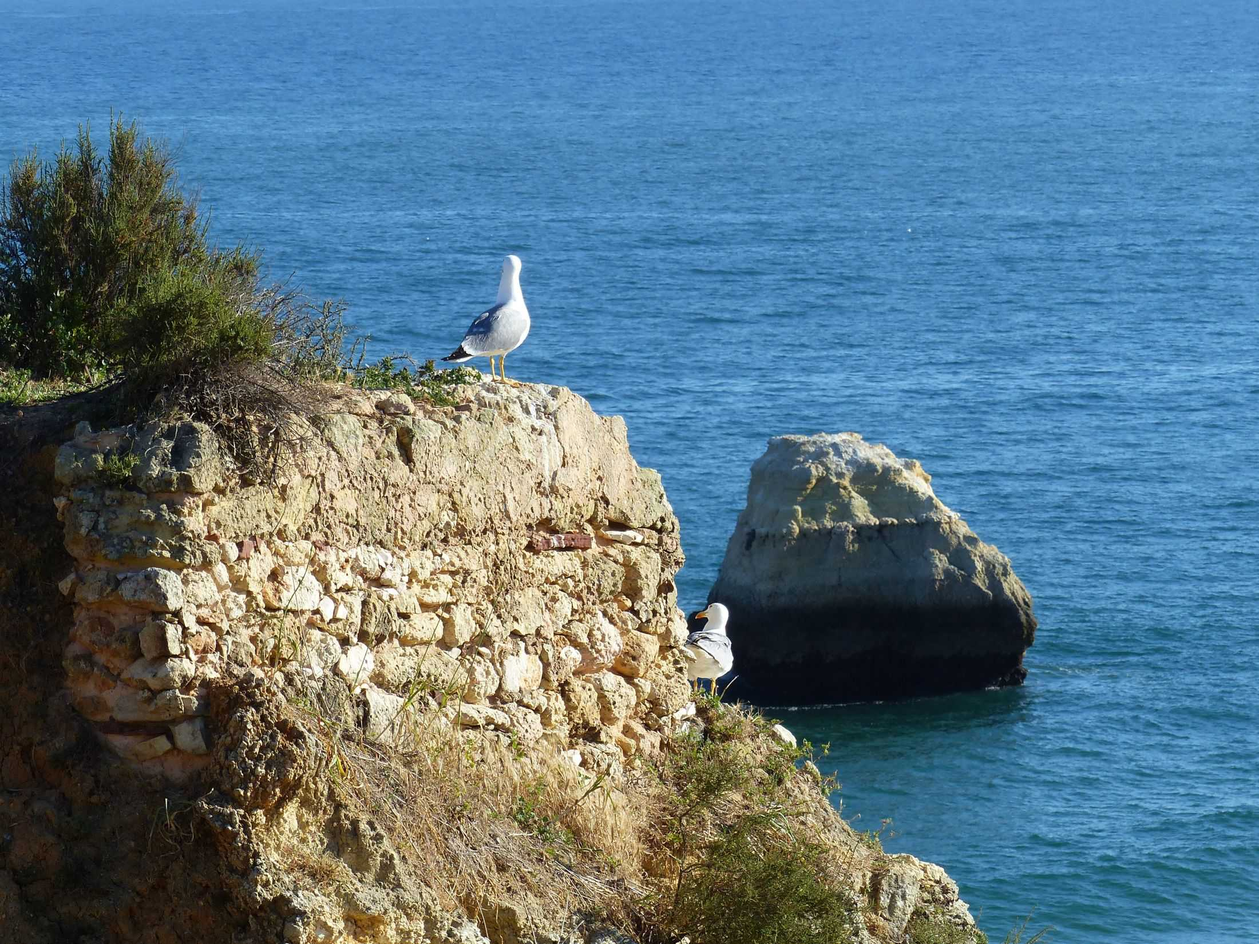

Slide 28
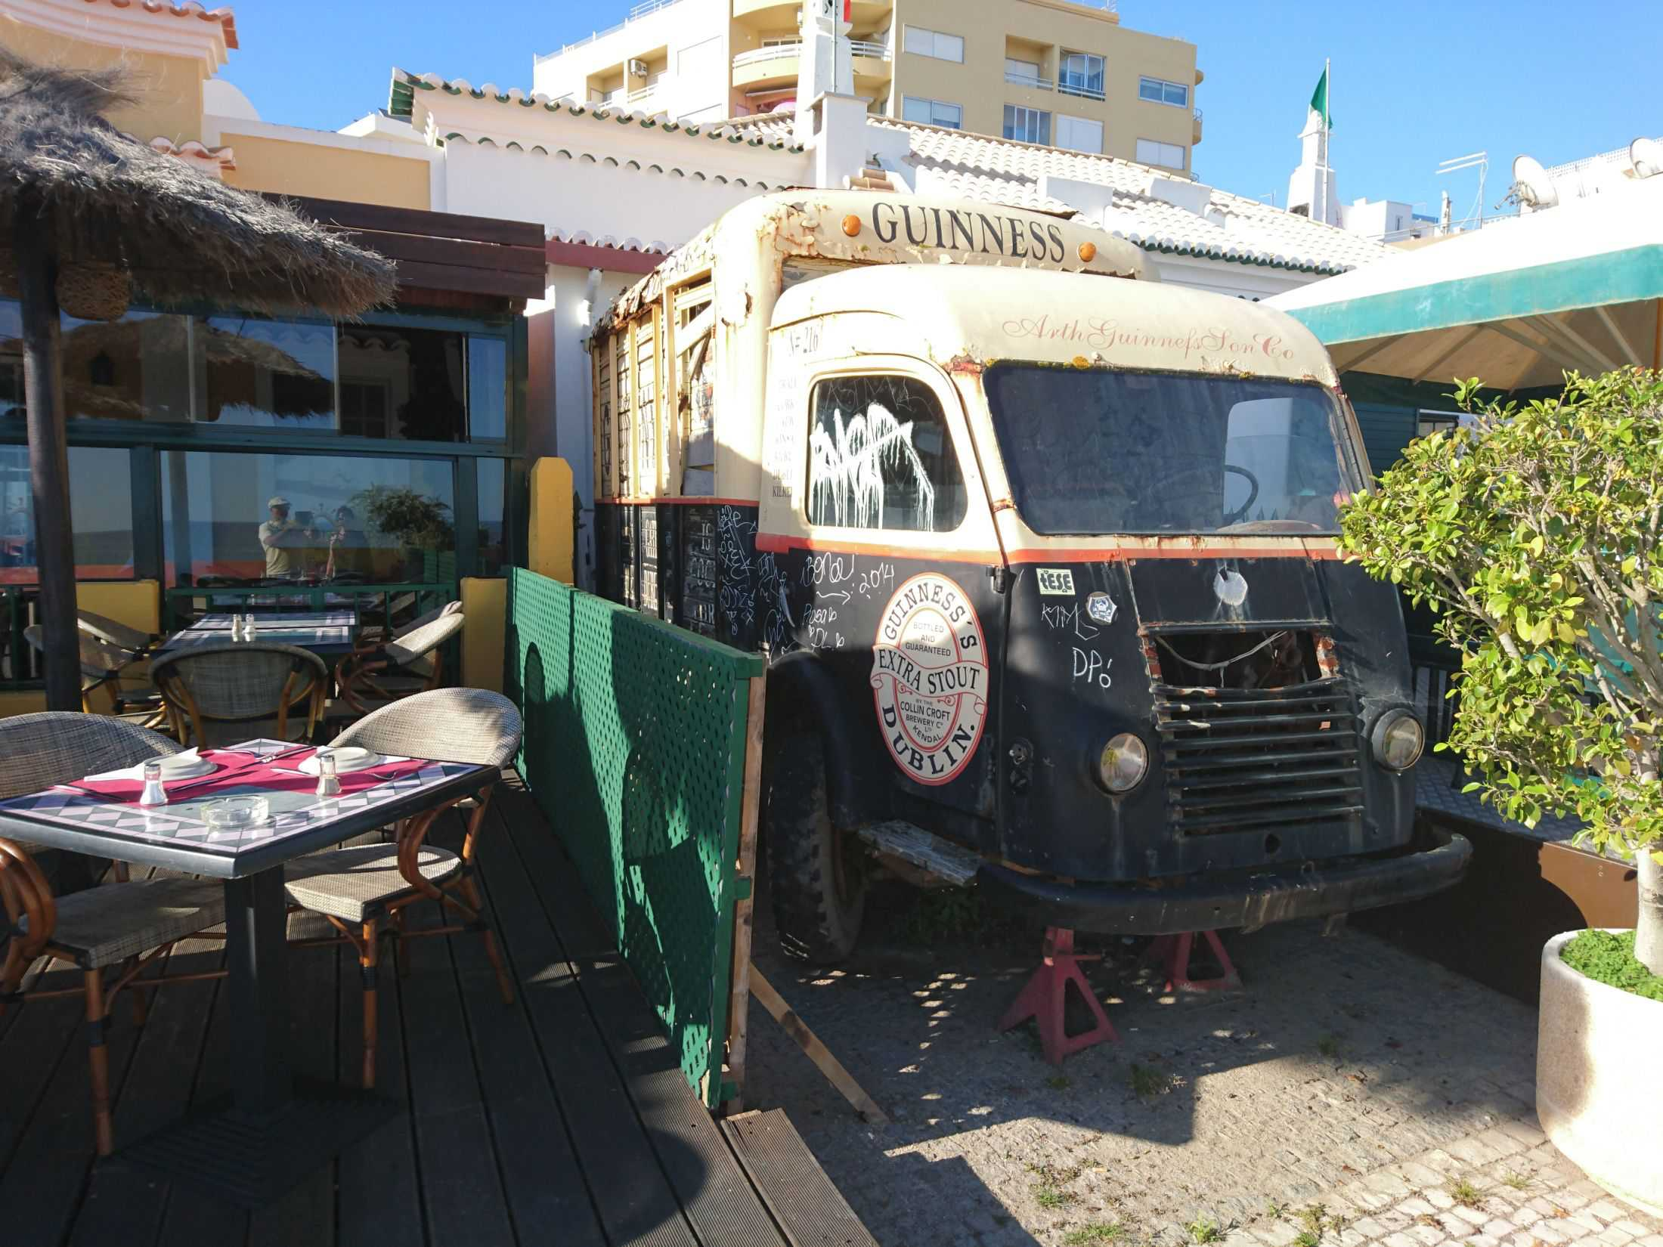

Slide 29
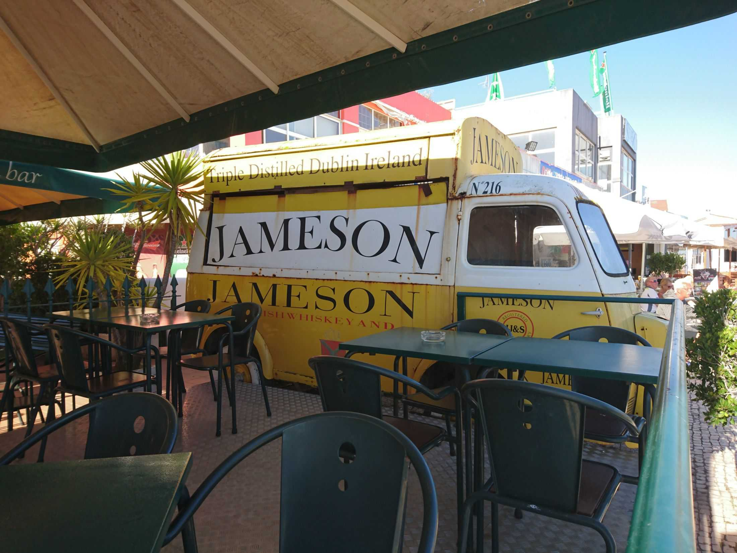

Slide 30
A Bientôt…!!!
Commentaire du Net: Photos perso

